Slide 1
Сравнительный анализ
активности пользователей
в Дзене - отчет
Команда 11 • Метрика: количество публикаций
Участники проекта
Бреховских Егор • Спиркин Максим • Можегов Лев • Коротаев Роман • Ялунин Максим
Notes:
Цель: сравнить активность авторов по метрикам публикационной активности и выявить лидеров/аутсайдеров.
[Sources]
- Данные и визуализации: результаты команды 11 (скриншоты графиков).
- Структура презентации вдохновлена примером Introductory practice (команда 2).
[/Sources]

Slide 2
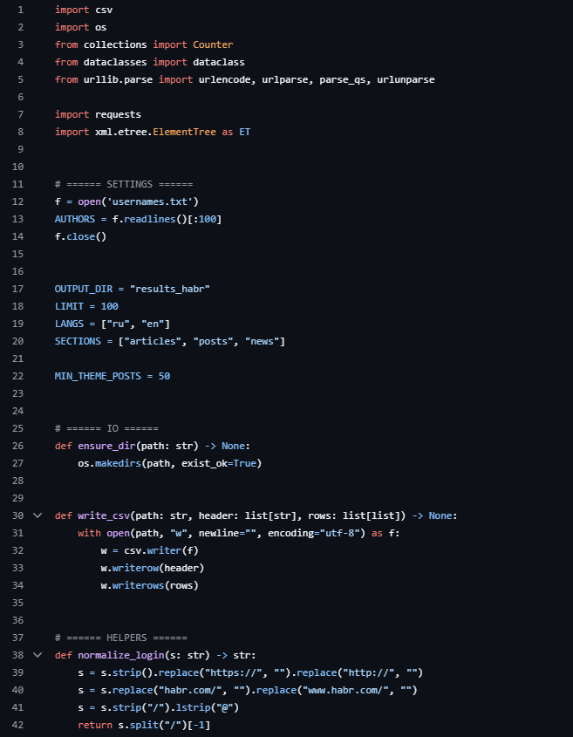
Бреховских Егор – Парсинг данных
Цель
Распарсить данные из API хабра для построения графиков.
Notes:
[Sources]
- ТЗ: скриншот задания (вариант 1 / команда 11).
[/Sources]

Slide 3
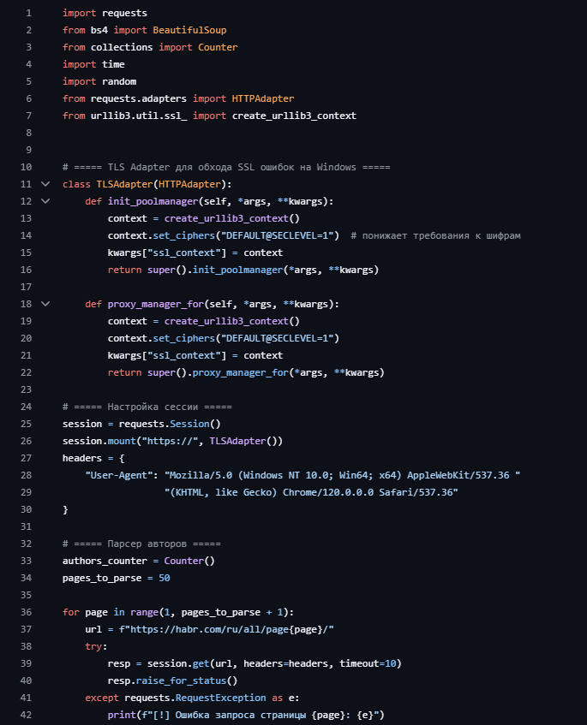
Можегов Лев – Парсинг данных
Цель
Распарсить данные из API хабра для построения графиков.
Notes:
[Sources]
- ТЗ: скриншот задания (вариант 1 / команда 11).
[/Sources]

Slide 4
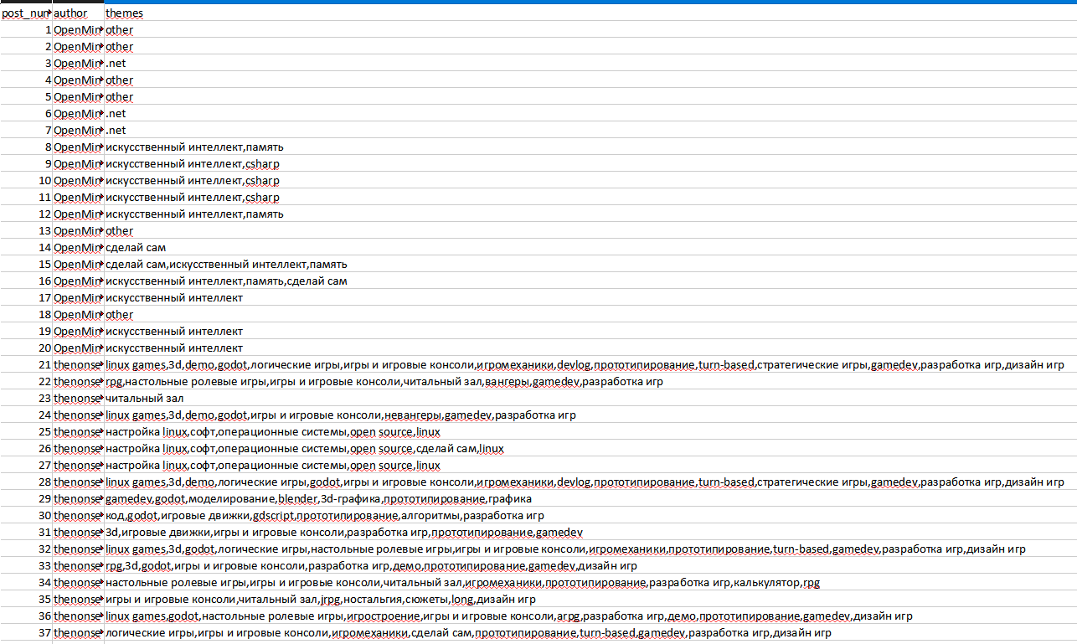
Ялунин Максим – Препроцессинг данных, презентация
Цель
Убрать нетематические теги из таблицы с постами и объединить синонимичные теги в один для уникальности, создать презентацию проекта.
Notes:
[Sources]
- ТЗ: скриншот задания (вариант 1 / команда 11).
[/Sources]

Slide 5
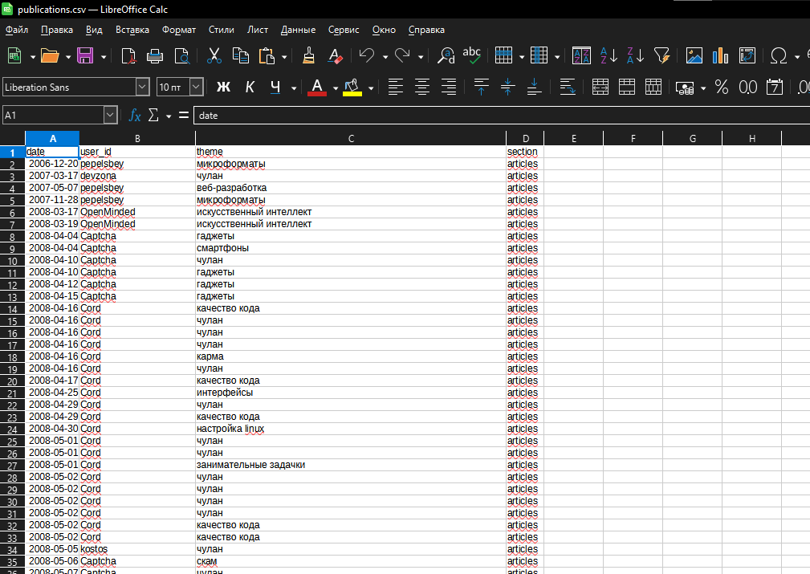
Спиркин Максим – Обработка данных
Цель
Обработать распаршенные данные и перенести их в таблицу для более легкого переноса на графики.
Notes:
[Sources]
- ТЗ: скриншот задания (вариант 1 / команда 11).
[/Sources]

Slide 6
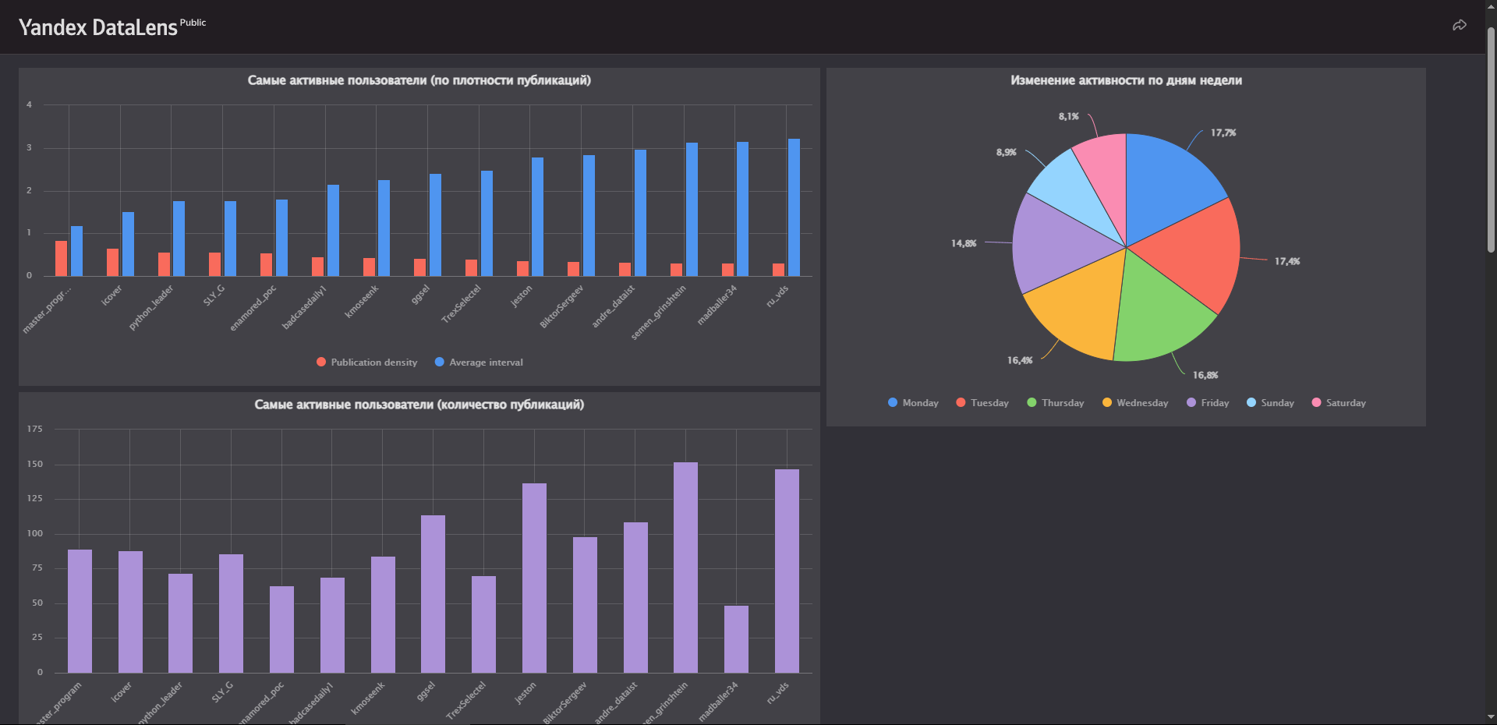
Коротаев Роман – Визуализация данных
Цель
Отобразить полученные данные на графиках с помощью Datalense.
Notes:
[Sources]
- ТЗ: скриншот задания (вариант 1 / команда 11).
[/Sources]

Slide 7
Итоги
1. Данные получены и подготовлены — настроен парсинг API Хабра и проведена очистка тегов.
2. Создан рабочий конвейер — от сбора до визуализации в Datalense для анализа активности.
3. Выявлены первые инсайты — обнаружены паттерны публикаций и тематические кластеры.
Спасибо за внимание!
Notes:
[Sources]
- Выводы сформулированы по графикам команды 11 (встроены в презентацию).
[/Sources]

